Slide 2
HITOS CANCER ESTOMAGO, COLORECTAL Y PROSTATA
RES. 3280 de 2018
JENNIFER ASTRID HENAO MURILLO Enfermera
Asistencia Técnica SSP y SS

Slide 3
Edades Población Objeto
Adultez: 27 a 59 años
Vejez: 60 años y mas
Objetivo
Garantizar la atención integral en salud a las personas, familias y comunidades a partir de intervenciones de valoración integral de la salud, detección temprana, protección específica, diagnóstico, tratamiento, rehabilitación, paliación y educación para la salud

Slide 4
Detección temprana de cáncer de Próstata
OBJETIVO: Detectar el cáncer de próstata en estadios tempranos a través de la realización de pruebas de tamización de oportunidad ajustada a la edad del hombre.
Población sujeto: hombres entre 50 y 75 años
Detección temprana de cáncer de colon y recto
OBJETIVO: Detectar el cáncer de colon y recto en estadios tempranos a través de la realización de pruebas de tamización poblacional organizada en hombre y mujeres
Población sujeto: hombres y mujeres entre 50 y 75 años

Slide 5
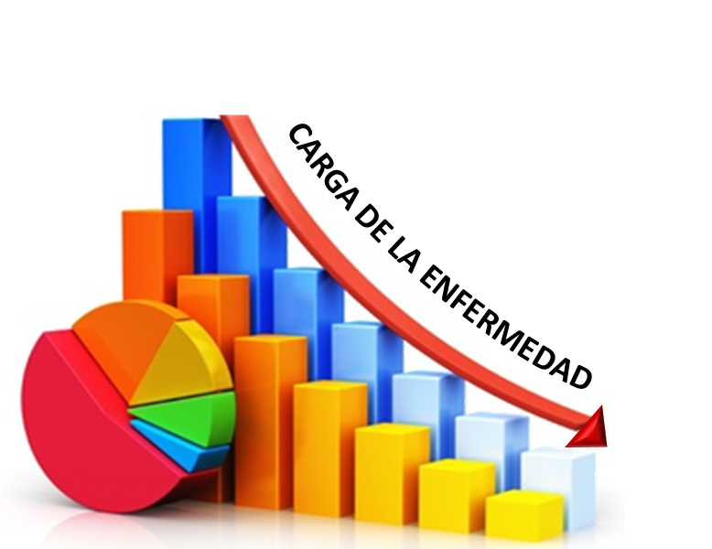
Objetivo de las RIAS
GARANTIZAR CONDICIONES NECESARIAS PARA LA ATENCIÓN INTEGRAL EN SALUD

Slide 6
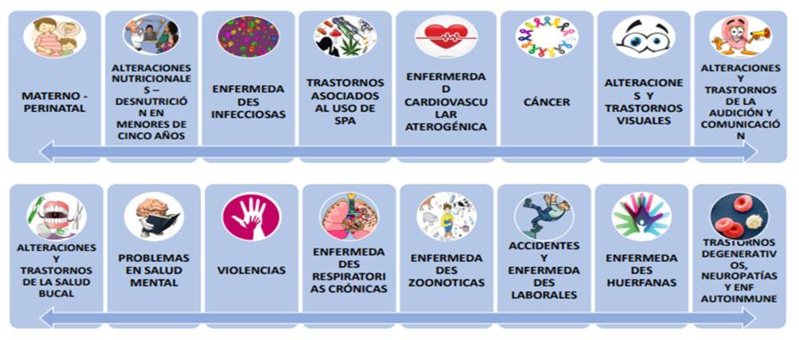
16 Grupos de Riesgo

Slide 7
INTERVENCIONES
HOGAR
COMUNITARIO
LABORAL
EDUCATIVO
INSTITUCIONAL

Slide 8
INTERVENCIONES
INTERVENCIONES COLECTIVAS
Objetivo: desarrollar o fortalecer factores protectores para la salud e identificar y gestionar el riesgo en salud e cada uno de los integrantes de este entorno.
Información en salud, Educación para la Salud y Tamizajes:
Aplicación de otras pruebas o instrumentos para detectar tempranamente eventos de interés en salud pública que generen alta externalidad en la población de acuerdo a las orientaciones que para el efecto establezca el Ministerio de Salud.
INTERVENCIONES INDIVIDUALES

Slide 9
INDICADORES DE RESULTADO
Resultado esperado:
personas con detección temprana de alteraciones y riesgo en salud
Nombre del Indicador:
Proporción de hombres con diagnóstico de cáncer de próstata según estadio clínico
INDICADORES DE PROCESO
Resultado Esperado:
personas con detección temprana de alteraciones y riesgos en salud
Nombre del Indicador:
Proporción de hombres mayores de 50 años con tamizaje de oportunidad para cáncer de próstata ( Antígeno sanguíneos prostáticos ( PSA) y tacto rectal combinado)

Slide 10
Proporción de hombres con pruebas de tamizaje anormal a quienes se les realizó biopsia de próstata
Oportunidad para la confirmación diagnóstica de cáncer de próstata
Proporción de hombres menores de 50 años, con factores de riesgo que fueron tamizados con tacto rectal y PSA
Proporción de personas entre 50 y 75 años tamizados para cáncer de colon y recto (Sangre oculta en materia fecal con inmunoquímica, según lo definido en el esquema)
Proporción de personas mayores de 50 años con test de sangre oculta en materia fecal positivos a los que se les realizó colonoscopia.
Proporción de personas entre 50 y 75 años a quienes se realiza colonoscopia de tamización para cáncer de colon y recto en los últimos 10 años.
Oportunidad para la confirmación diagnóstica de cáncer e colon y recto

Slide 11
ATENCIONES INCLUIDAS ADULTEZ
29 A 59 AÑOS, 11 MESES Y 29 DÍAS
Valorar estado nutricional
Valorar las Prácticas alimentarias
Valorar estado bucal
Valorar la salud auditiva y comunicativa
Valorar la Salud Visual
Valorar la Salud Sexual
Valorar la función mental
Valorar los sucesos vitales
Valorar la dinámica familiar
Valorar el contexto social
Verificar esquema de vacunación
APLICAR, VERIFICAR U ORDENAR PRUEBAS DE TAMIZ PARA DETECCIÓN TEMPRANA DE ALTERACIONES EN SALUD ( CANCER DE PROSTATA, COLON Y RECTO) (PSA, TACTO RECTAL Y SANGRE OCULTA EN MATERIA FECAL
ATENCIONES INCLUIDAS VEJEZ
60 AÑOS Y MAS
Valorar capacidad funcional
Valorar estado nutricional
Valorar las Prácticas alimentarias
Valorar estado bucal
Valorar la salud auditiva y comunicativa
Valorar la Salud Visual
Valorar la Salud Sexual
Valorar la función mental
Valorar los sucesos vitales
Valorar la dinámica familiar
Valorar el contexto social
Verificar esquema de vacunación
APLICAR, VERIFICAR U ORDENAR PRUEBAS DE TAMIZ PARA DETECCIÓN TEMPRANA DE ALTERACIONES EN SALUD ( CANCER DE PROSTATA, COLON Y RECTO) (PSA, TACTO RECTAL Y SANGRE OCULTA EN MATERIA FECAL

Slide 12
DETECCION TEMPRANA DE CANCER DE PROSTATA
Atenciones incluidas
Brindar información y educación frente a la toma de las pruebas de tamización y la importancia de reclamar el resultado
Realización del tacto rectal
Orden de PSA(Cuantitativo)
Gestión y entrega de resultados
Registro de Información
DETECCIÓN TEMPRANA DE CÁNCER DE COLON Y RECTO
Atenciones incluidas
Brindar información y educación frente a la toma de las pruebas de tamización y la importancia de reclamar el resultado
Ordenes de test de sangre oculta en materia fecal con inmunoquímica o colonoscopia
Gestión y entrega de resultados
Registro de Información
Registrar en el sistema: fecha de la consulta, fecha de la orden, fecha de la realización y hallazgos

Slide 13
GRACIAS.

